Slide 1
QuizLearner
Alexander Isenko
Mujo Alic

Slide 2

Features
Login mit Google Account
Klausurerstellung (private / public)
Klausurbearbeitung und Auswertung
Hochladen von Klausuren als XML
XML Anzeige vorhandener Klausuren
Spracheinstellungen

Slide 3

Eingesetze Techniken aus der Vorlesung
Basics (Monaden, Applikatoren, Record Syntax, View Patterns...)
Yesod
  Routing
  Handling
  Formen (Inputformen, monadische Formen)
  Sessions
  Ultimate Destinations
  Persistenz
  Template Haskell
  Parsec

Slide 4
Nicht in der Vorlesung behandelt
Authentifizierung
Internationalisierung
Data.Conduit
Data.Array (Fisher-Yates Algorithmus)
JavaScript / jQuery
HXT (XML Parsing)
Text.XML (Parsing-Prototyp)
DTD Validierung

Slide 5

Probleme
Yesod Installation
Monadische Formen (Back-Button bei QuizCreator, Exam)
XML Parsing (Validierung)
Authentifizierung (Anpassbarkeit)

Slide 6
Sources
Haskell and Yesod (O'Reilly)
Real World Haskell (O'Reilly)
Stackoverflow.com (Fisher-Yates-Alg.)
FPComplete.com Tutorials
  HXT
  Arrows
  Conduit

Slide 7
Nun zum Code

Slide 8
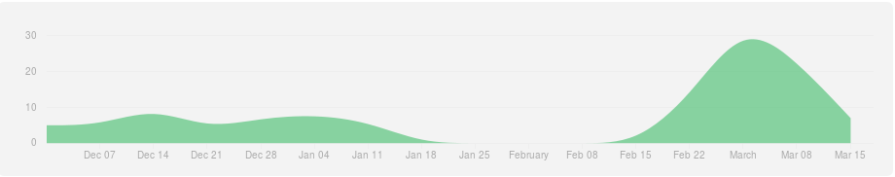
Benutzte Tools
Sublime Text Editor
GitHub: https://github.com/cirquit/quizlearner

Slide 9
Danke für die Aufmerksamkeit
Alexander Isenko
Mujo Alic

